Slide 1
재료수치해석 HW#7
MSE 20061279
최 지 원

Slide 2
Midpoint
Trapezoidal
Simpson
Romberg

Slide 3
Main
f
Midpoint
.txt
구간 수
입력
Trapezoidal
Simpson
Romberg

Slide 4
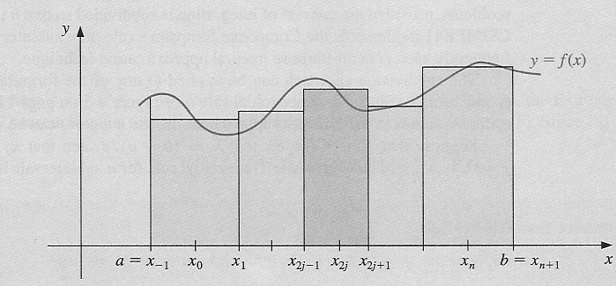
Midpoint

Slide 5
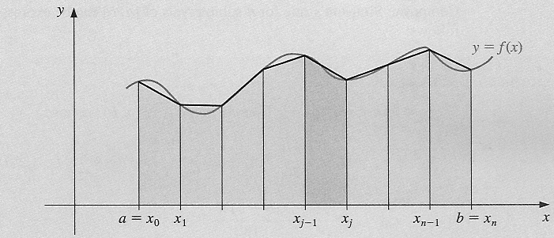
Trapezoidal

Slide 6
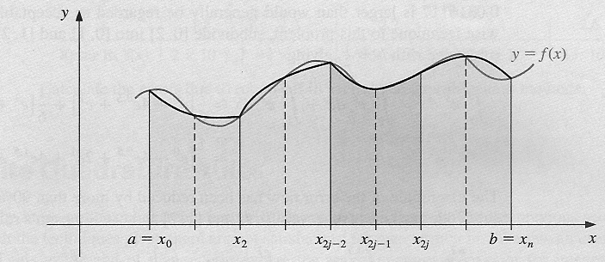
Simpson

Slide 7
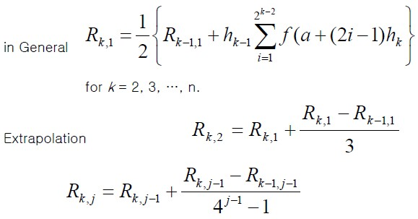
Romberg
Trapezoidal

Slide 8
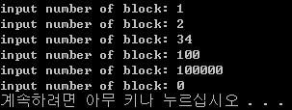
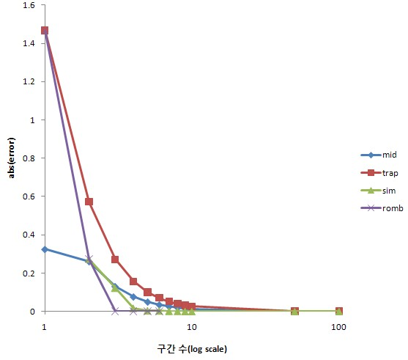
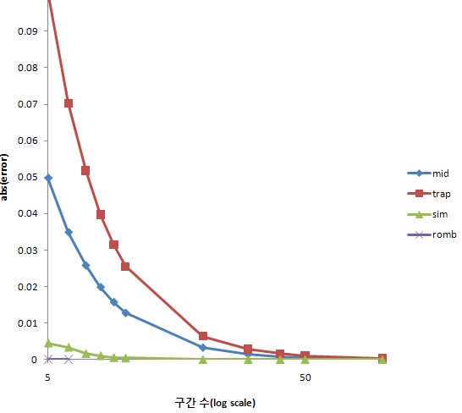
결과

Slide 9
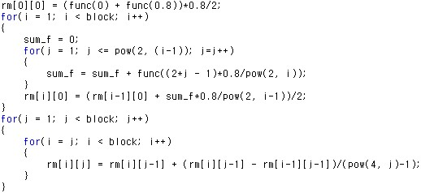
결론
구간 수
Romberg – Simpson – Midpoint – Trapezoidal
Loop 수
Simpson – Midpoint – Trapezoidal – Romberg

